Slide 1
11-1 模板引擎原理

Slide 2
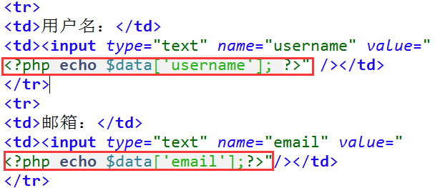
Web应用的构成
图形界面
HTML、CSS、JavaScript
业务逻辑
PHP、MySQL

Slide 3
Web应用构建流程
设计师设计页面效果图
客户确认
前端工程师构建页面
后台工程师实现程序功能
前台工程师完善界面
…

Slide 4
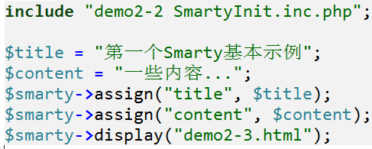
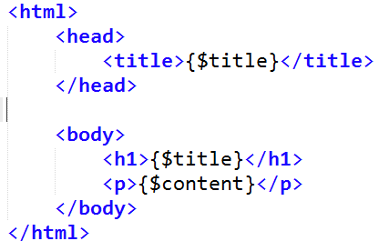
采用模板分离解决的问题
前后端代码在不同的文件中
代码清晰
利于团队协作
页面修改、业务逻辑的修改相互独立

Slide 5
本节内容
模板引擎概念
自定义模板引擎

Slide 6
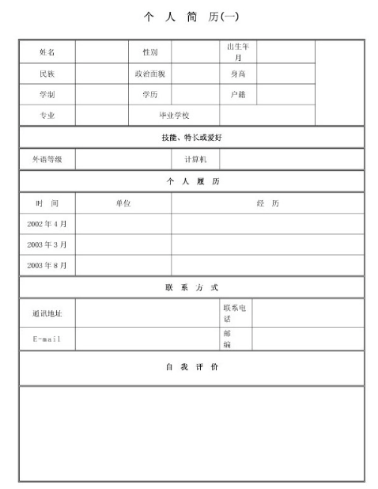
模板
举例：简历
Web程序的模板
页面结构、样式为
模板

Slide 7
模板引擎
模板引擎：将业务逻辑和页面显示分离的解决方案（程序）
优势：
程序逻辑清晰
利于团队协作
实现模板切换（用户自定义模板功能）

Slide 8
模板引擎原理
将页面（HTML、CSS、JS）代码 单独存储，为模板文件
逻辑代码（PHP）单独存储为程序文件
在模板文件适当位置加入占位符， 表示此位置的要显示的数据
由模板引擎处理页面的展示，替换占位符为实际数据

Slide 9
本节内容
模板引擎概念
自定义模板引擎

Slide 10
构建基本的模板引擎
构建基本的模板引擎
创建模板目录及模板文件
模板文件中使用定界符标识变量，例如：{$title}
该变量称为模板变量
创建业务逻辑代码
如何将模板文件引入并解析？
构建模板引擎处理类

Slide 11
模板引擎处理类
指定模板目录，并引入模板文件
解析模板文件（替换模板文件中的变量），使用正则表达式
正则表达式示例： 13[0-9]{9}
正则表达式示例：a\w*b
显示模板文件内容
生成缓存文件
demo1

Slide 12
扩展模板引擎
模板文件不仅需要能够展示变量，必要时还需要一些基本的逻辑处理
循环、分支
文件引入
函数调用
扩展模板引擎的解析能力（增加模板替换规则）
模板引擎制定的模板书写规则叫做模板语法

Slide 13
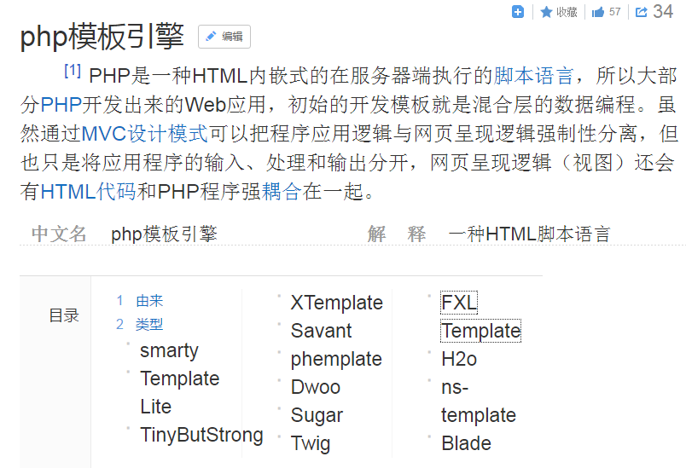

Slide 14
本讲小结
理解模板含义
理解模板引擎组成
指定模板目录，并引入模板文件
解析模板文件
显示模板文件内容
生成缓存文件
理解模板引擎原理

